Slide 1
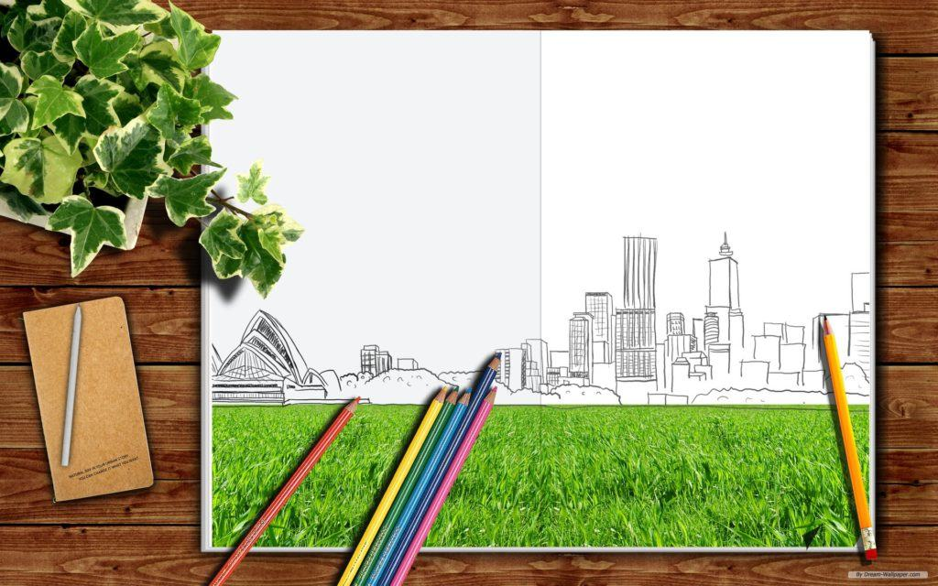
TRƯỜNG TIỂU HỌC XUÂN YÊN
MÔN: MĨ THUẬT
LỚP 2
( Tiết 1)
Giáo viên: Đặng Thị Bích Thủy

Slide 2
Thứ 2 ngày 16 tháng 9 năm 2024
Mĩ thuật
KHỞI ĐỘNG

Slide 3
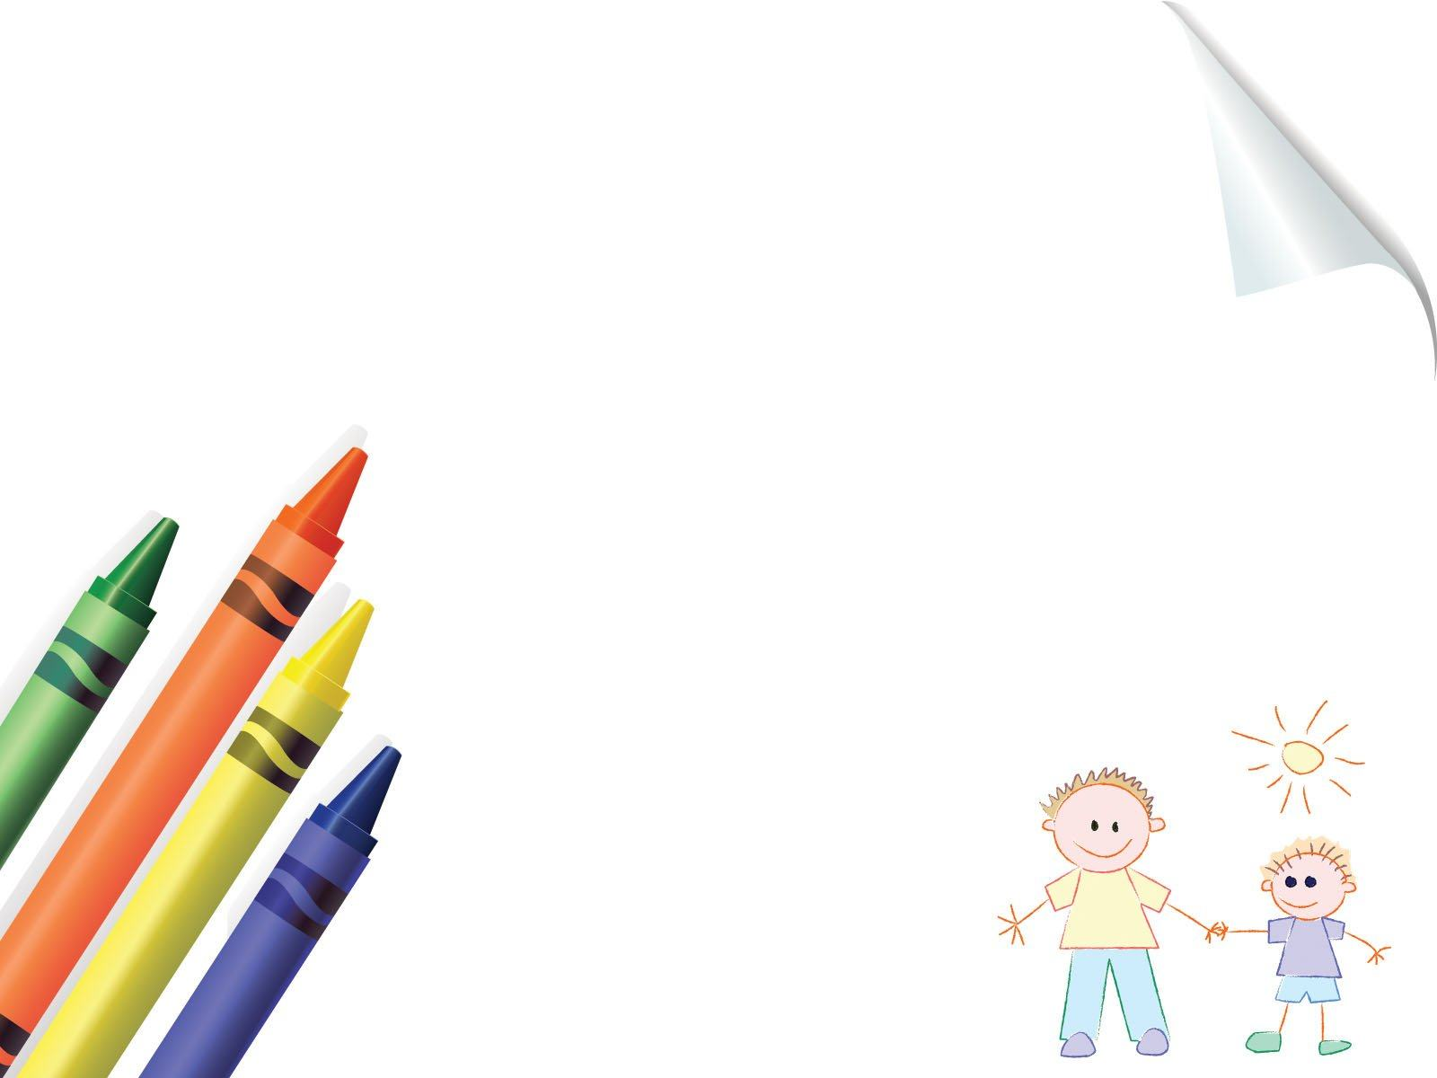
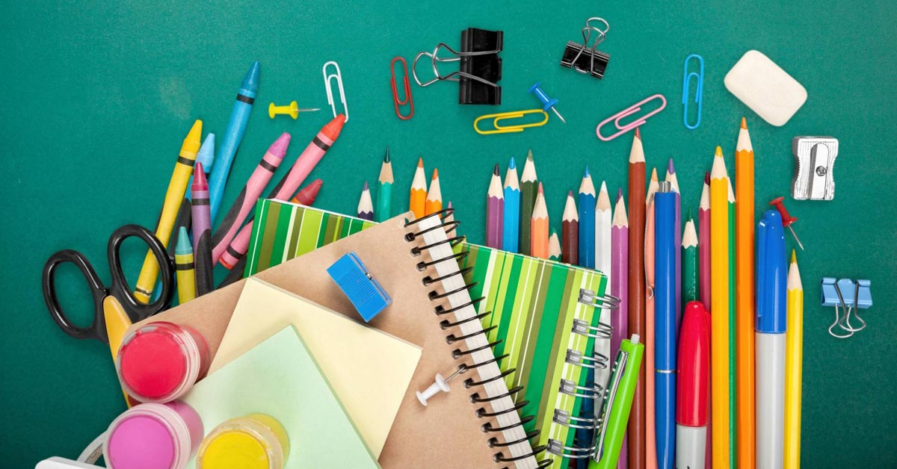
CHUẨN BỊ ĐỒ DÙNG HỌC TẬP

Slide 4

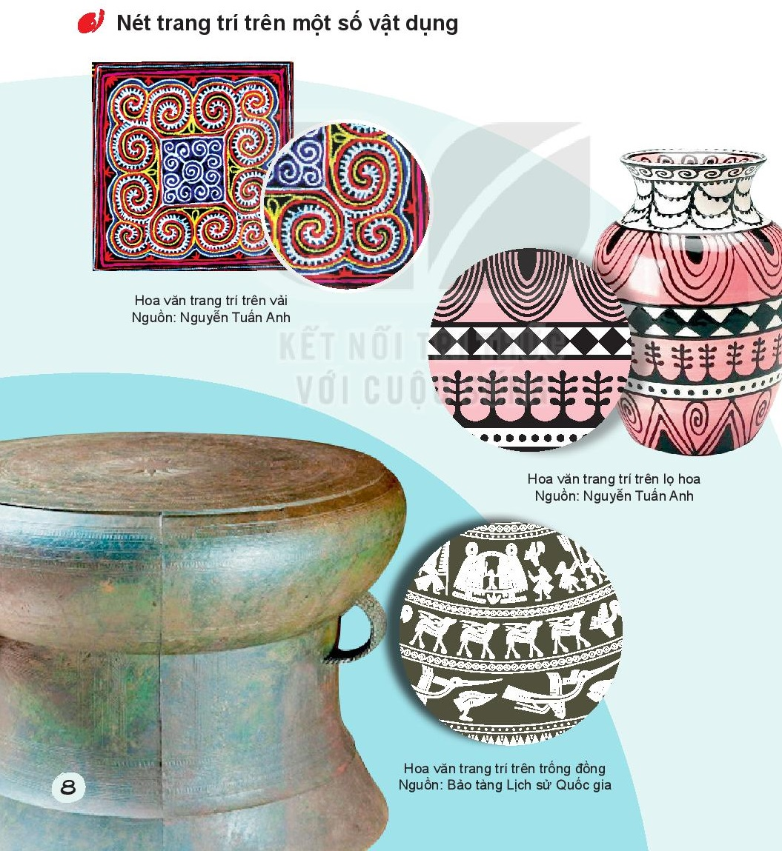
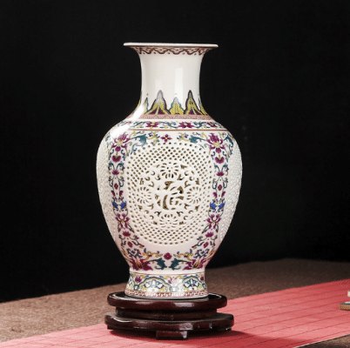
Chủ đề 2: SỰ THÚ VỊ CỦA NÉT
Hoạt động 1: QUAN SÁT

Slide 5
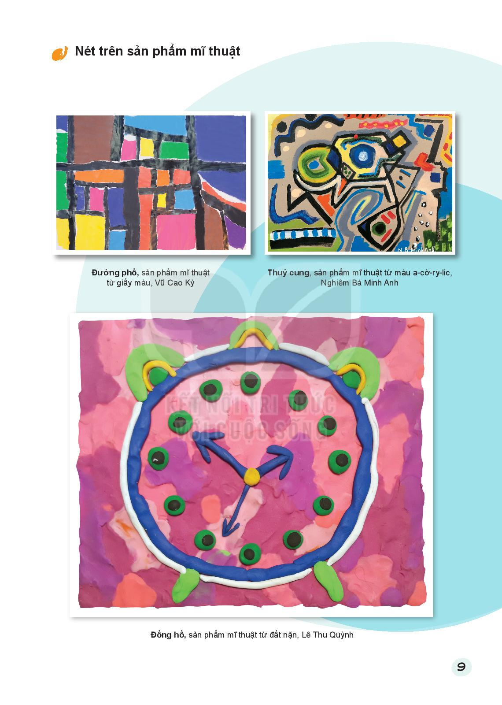
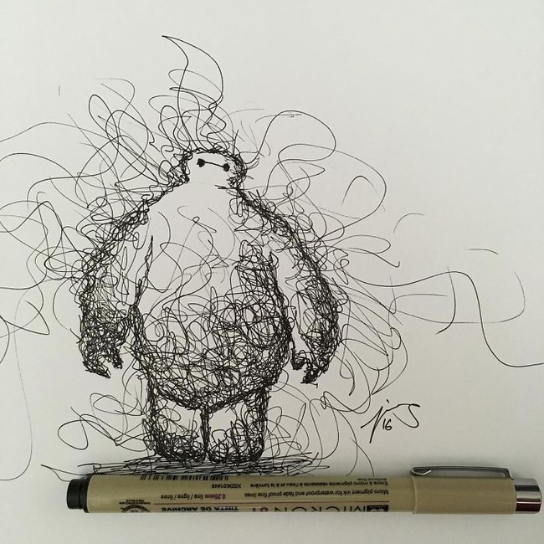
Chủ đề 2: SỰ THÚ VỊ CỦA NÉT
Hoạt động 1: QUAN SÁT

Slide 6
+ Nét có ở đâu trên sản phẩm MT?
+ Nét thể hiện hình ảnh ảnh gì ?
+ Đó là những nét nào ?

Slide 7
+ Hãy nêu các vật dụng được trang trí bằng nét mà em quan sát thấy. Đó là những nét nào em đã biết?

Slide 8
Chốt KT:
+ Nét có nhiều trên các sản phẩm MT.
+ Nét được tạo bằng nhiều cách và nhiều chất liệu khác nhau.
- Trong một sản phẩm MT, có thể kết hợp nhiều loại nét khác nhau để thể hiện.

Slide 9
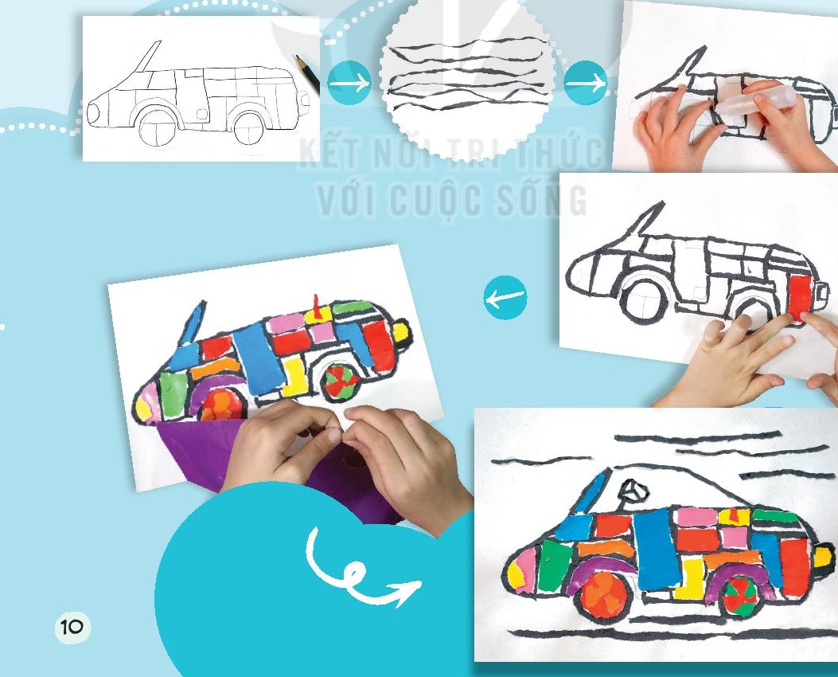
Hoạt động 2: THỂ HIỆN

Slide 10
+ Có nhiều cách để thể hiện bức tranh có nét là chính.
+ Có nhiều cách khác nhau thể hiện nét trên sản phẩm MT.
+ Nét làm cho sản phẩm MT đẹp và hấp dẫn.

Slide 11
THỰC HÀNH
- Em hãy sử dụng nét là chính để tạo một sản phẩm yêu thích.
- Yêu cầu làm bài cá nhân

Slide 12
TIẾT HỌC CỦA CHÚNG TA ĐẾN ĐÂY KẾT THÚC
TIẾT HỌC CỦA CHÚNG TA ĐẾN ĐÂY KẾT THÚC
CHÚC CÁC EM THẬT NHIỀU NIỀM VUI !

